Slide 1
Цифровой образовательный ресурс «Учимся играя»
автор:
Воспитатель высшей аттестационной категории - Щербицкая Светлана Анатольевна
МАДОУ г. Нижневартовска Д/С №29 «Елочка»

Slide 2
ЦОр ДОУ включает:
комплекс информационных образовательных ресурсов, в том числе цифровые образовательные ресурсы;
совокупность технологических средств ИКТ: компьютеры, иное ИКТ-оборудование, коммуникационные каналы;
систему современных педагогических технологий, обеспечивающих развитие и воспитание дошкольников в современной информационно-образовательной среде

Slide 3
ИНФОРМАЦИОННО-КОММУНИКАЦИОННЫЕ ТЕХНОЛОГИИ

Slide 4
Цели ЦОр в ДОУ
использование ИКТ для повышения эффективности и компетентности педагогов ДОУ в ходе воспитательно-образовательного процесса;
переход к безбумажному документообороту;
обеспечение родителям (законным представителям) детей доступа к сайту и другим информационным ресурсам ДОУ в Интернет

Slide 5
ЦОр для РЕБЕНКА

Slide 6
Задачи ЦОр ДОУ
создание условий качественной подготовки методических, педагогических, дидактических материалов;
обеспечение доступа участников образовательного процесса к информационным ресурсам;
обеспечение возможностей участия в педагогических проектах, выставках, конкурсах

Slide 7
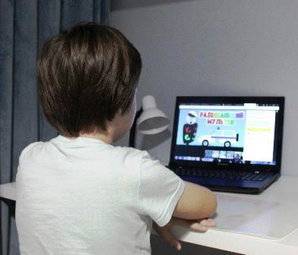
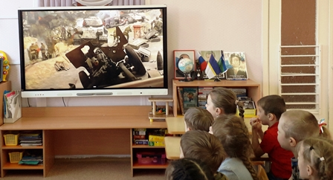
Цифровой образовательный ресурс
«УЧИМСЯ ИГРАЯ»

Slide 8
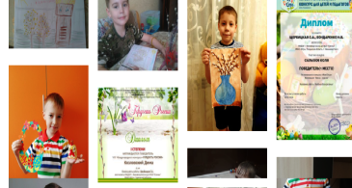
Участие воспитанников в региональных конкурсах:

Slide 9
Цифровой образовательный ресурс для одаренных детей «Мир рукоделия»

Slide 10
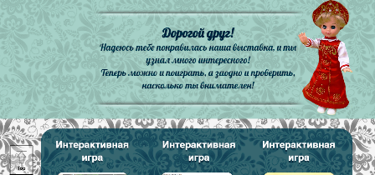
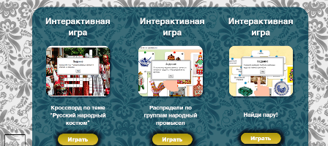
Виртуальная выставка

Slide 11
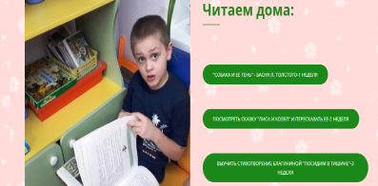
«Сидим дома» – цифровой образовательный ресурс

Slide 12
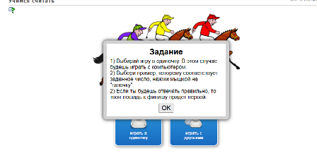
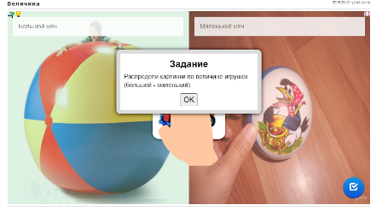
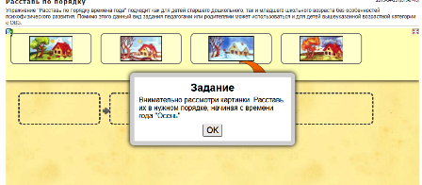
Развивающие Онлайн - игры

Slide 13
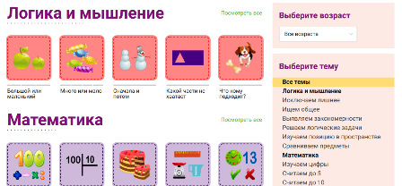
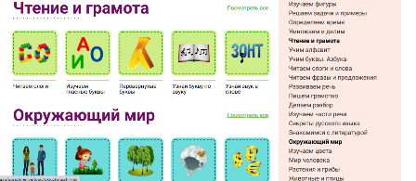
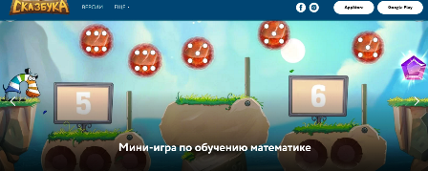
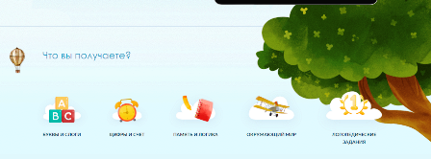
Развивающие Цифровые Образовательные ресурсы

Slide 14
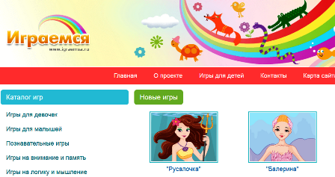
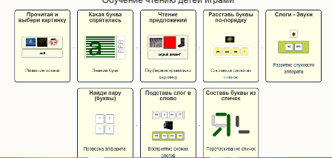
Цифровые Образовательные ресурсы

Slide 15
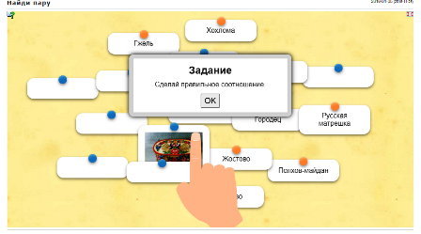
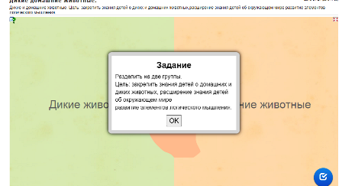
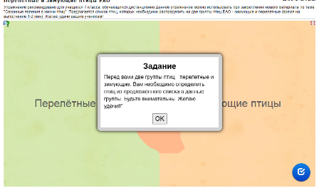
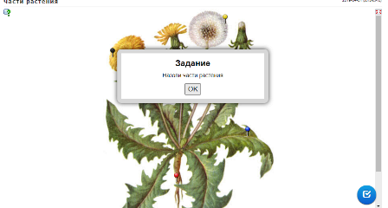
Развивающие Онлайн – игры для детей с ОВЗ

Slide 16
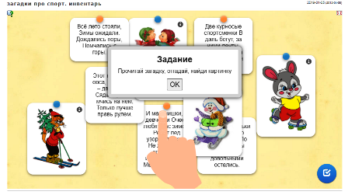
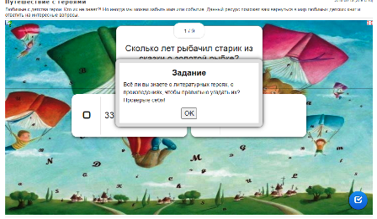
Развивающие Онлайн – игры для детей с ОВЗ

Slide 17
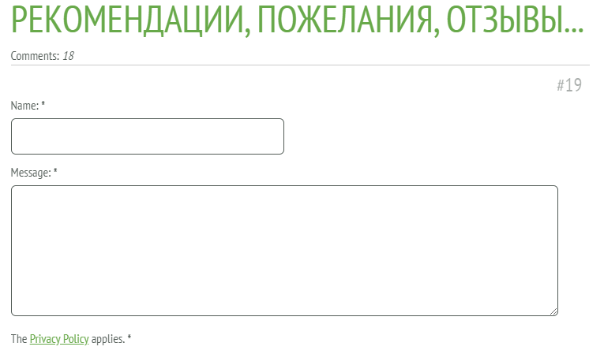
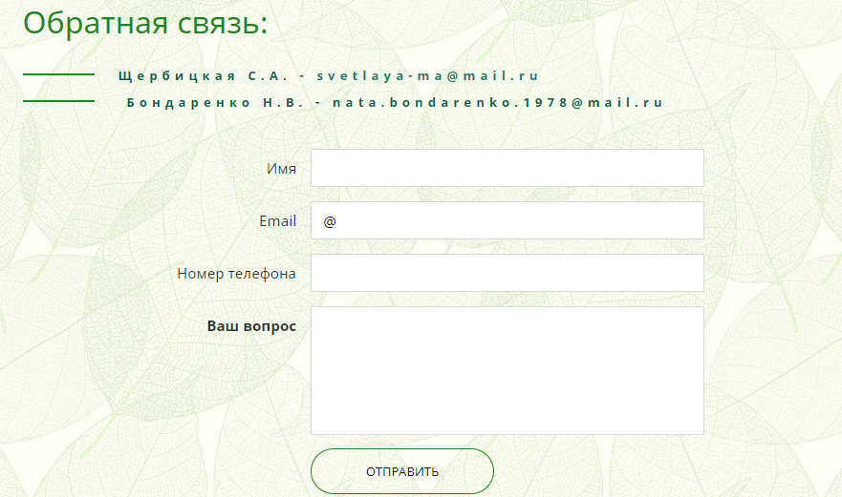
Работа с родителями в рамках методической разработки

Slide 18
БЛАГОДАРЮ ЗА ВНИМАНИЕ!

